Slide 1
国美互联网PPT
营销中心

Slide 2
陈咬金三板斧（微软雅黑28）
把你项目描述拿出来 自己读三次
发现自己是怎么做的，说清楚。不考虑负载技术
如何优化和改造。

Slide 3
项目
Redis集群设计(最新)
描述raft协议领导选举过程
描述下处理死锁过程
描述下内存暴涨逻辑
描述业务拆分过程。
state machine

Slide 4
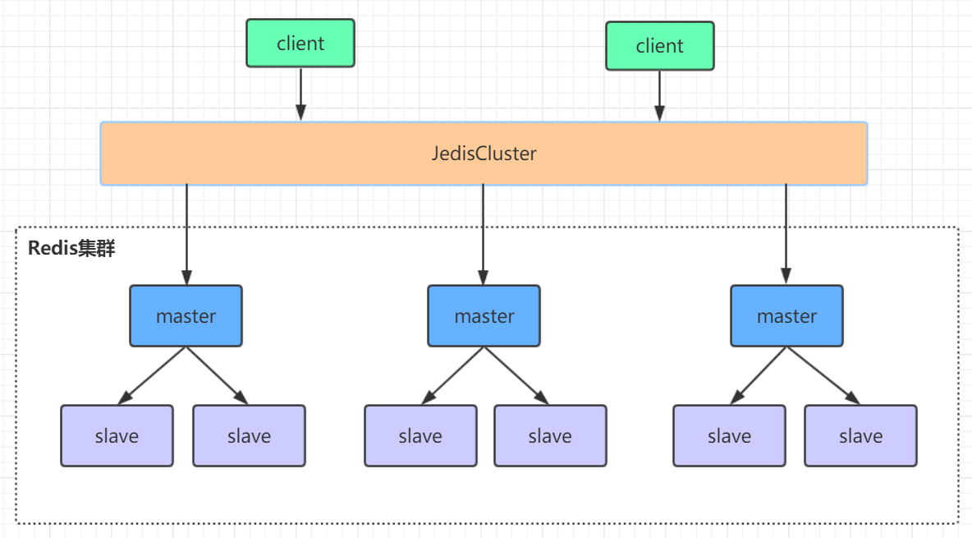
JedisCluster
Notes:
redis集群是一个由多个主从节点群组成的分布式服务器群，它具有复制、高可用和分片特性。Redis集群不需要sentinel哨兵也能完成节点移除和故障转移的功能。需要将每个节点设置成集群模式，这种集群模式没有中心节点，可水平扩展，据官方文档称可以线性扩展到1000节点
https://github.com/xetorthio/jedis (5)

Slide 5
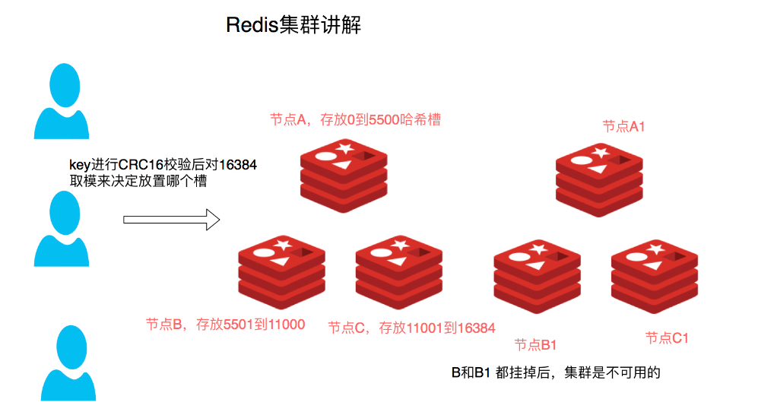
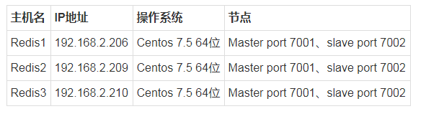
JedisCluster

Slide 6
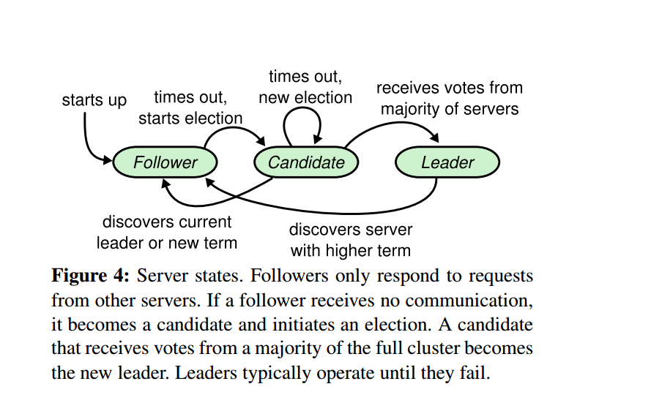
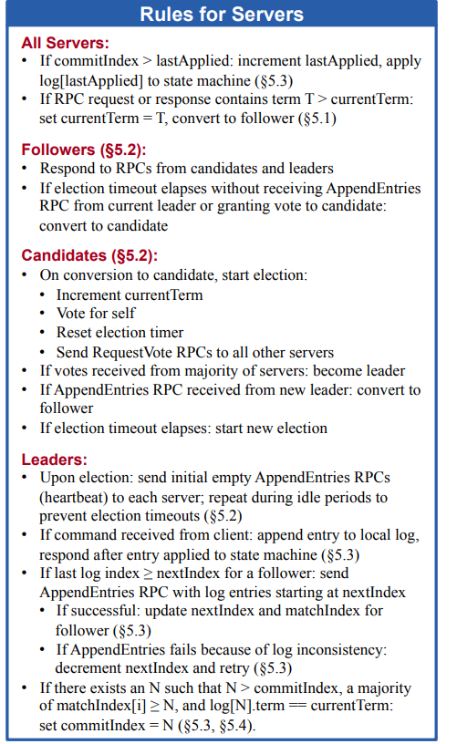

Slide 7
Raft-1
https://raft.github.io/
Select Leader
5.2
任期号为王，任期异常覆盖日志情况不考虑 （什么网络分区舍去 正常如何）
2个候选人无限重复选举split一样的（什么网络分区舍去 正常如何）
看懂Figure 1 2 4 举例
Raft 一共18个视频，全部看完 （2）
Notes:
里面关键词
Replicated state machine
Server rules repeatedly
Server states

Slide 8
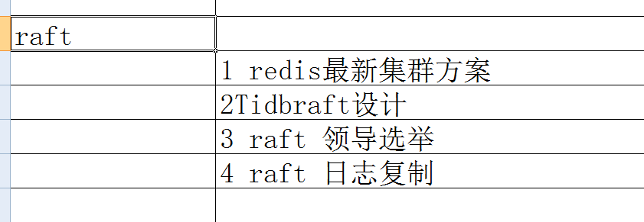
Raft-2
5.3 Log replication time-5
Raft 一共18个视频，全部看完 （2）
https://raft.github.io/
Notes:
https://www.youtube.com/watch?v=6Kwx8zfGW0Y

Slide 9
MDB
Slave：回滚失败怎么办？(如果是业务问题肯定无法解决，过网络和主机问题可以)
commIndex如何界定
Leader 全部get commited ，然后马上失败怎办？（一般， 特殊情 客户端再次查询）
这个地方一致是模糊地方，被问N次，从来没有正确回复过
(客户端肯定失败，内部保持统一，需要客户端再次查询)
服务状态变化：
业务的数据变化
内存管理

Slide 10
1 设计一个写多读取共享内存服务 1【常见问题】
进程间通信(inter-process communication)的有几种方式？
2. 共享内存如何加载的
3. 如何同步的(进程间，线程间)
4 在写代码中能够 遇到过死锁吗，死锁产生条件是什么。
Notes:
https://thrift.apache.org/
https://cloud.tencent.com/developer/article/1051853
https://www.nowcoder.com/discuss/369353?type=all&order=time&pos=&page=1
https://www.nowcoder.com/questionTerminal/efe4df8ee83847f3bed36688ad71580a
多写：写不同的地方
UNIX网络编程 卷2：进程间通
UNIX网络编程第二卷：进程间通信，作者：W.Richard Stevens，译者：杨继张，清华大学出版社
。一本比较全面阐述Unix环境下进程间通信的书
（没有信号和套接口，套接口在第一卷中）。

Slide 11
1 设计一个写多读取共享内存服务 (2)【5分钟】
进程间通信(inter-process communication)的有几种方式？
传递数据，共享数据，同步互斥，RPC http thrift 跨语言
在亚信 不同业务,框架 之间通信 采用IDL语言 IDL通过一种中立的方式来描述接口，
2. 共享内存如何加载的
共享内存一步 需要几个步骤？ 2个
posix Shm_open mmap 大小 ftruncate
Systemv 共享内存 shm_get shm_at 固定
3. 如何同步的(进程间，线程间) 3个信号量
：
信号量放到 共享内存 mmap 映射到进程空间 这个是进程内部的状态。
1 v 1
1 v N
多生产 但消费
N V N 4个信号李
4 在写代码中能够 遇到过死锁吗，死锁产生条件是什么。
Notes:
https://www.zfl9.com/c-ipc-shm.html
POSIX
‘https://www.ibm.com/developerworks/cn/java/j-lo-apachethrift/index.html
https://timyang.net/tag/thrift/
https://yifei.me/note/549/
https://cloud.tencent.com/developer/article/1133071
https://www.nowcoder.com/discuss/369353?type=all&order=time&pos=&page=1
https://www.nowcoder.com/questionTerminal/efe4df8ee83847f3bed36688ad71580a
多写：写不同的地方
UNIX网络编程 卷2：进程间通
UNIX网络编程第二卷：进程间通信，作者：W.Richard Stevens，译者：杨继张，清华大学出版社
。一本比较全面阐述Unix环境下进程间通信的书
（没有信号和套接口，套接口在第一卷中）。

Slide 12
设计一个长连接的服务
心跳检测（如何实现具体实现过程）
TCP 协议栈

Slide 13
设计一个长连接的服务
并发：慢
扩展：不修改代码情况下。
稳定：服务不可用
陈浩的专栏。
如何实现单服务器300万个长连接的？
集团面向亿级用户 IM 长连接服务设计与实践
Notes:
https://www.infoq.cn/article/UiKyF*4zxplSrpWZ5km1
TCP/IP详解 卷2：实现

Slide 14
redis
http://localhost:1313/post/DataBase/server_redis/

Slide 15
用协程解决业务什么问题？多核如何利用 【5分钟内回答】
陈咬金三板斧
陈咬金第一斧 这个技术解决了业务上什么问题
陈咬金第二斧 这样方式有什么缺点
从开始不知道，到去看 经过被面试问道好几次：2年
但是看了官方3遍，对vp这个问题看懂。然后问道好几次。Vp 4个月，
后面需要多次时间看懂呢
陈咬金第三斧 如何避免这个缺点
Notes:
陈咬金三板斧
陈咬金第一斧 用这个技术解决了什么问题
陈咬金第二斧 这样方式有什么缺点
陈咬金第三斧 如何避免这个缺点
http://xiaorui.cc/archives/5866

Slide 16
用协程解决业务什么问题？多核如何利用 【常见问题】
1w个线程处理业务→一个线程epoll处理（非阻塞读写分开) ---→ 1w个st，同时只运行一个如何提高并发
Notes:
1 不同协程如何通信的。共享全局static数据,传递this地址
2.协程为什么使用lock
https://github.com/zfengzhen/Blog/blob/master/article/%E4%B8%BA%E4%BA%92%E8%81%94%E7%BD%91%E5%BA%94%E7%94%A8%E7%A8%8B%E5%BA%8F%E8%80%8C%E7%94%9F%E7%9A%84State%20Threads[%E5%B8%B8%E8%A7%81%E5%90%8E%E5%8F%B0%E6%9E%B6%E6%9E%84%E6%B5%85%E6%9E%90].md
http://xiaorui.cc/archives/5866下游的某个api同一时间最多可以抗住200个长轮询请求
https://www.zhihu.com/question/332042250
http://wsfdl.com/python/2014/10/08/%E4%B8%BA%E4%BB%80%E4%B9%88%E5%8D%8F%E7%A8%8B%E7%9A%84%E5%85%A8%E5%B1%80%E5%8F%98%E9%87%8F%E6%97%A0%E9%9C%80%E5%8A%A0%E9%94%81.html

Slide 17
高可用
Notes:
https://blog.csdn.net/z4909801/article/details/81165460?depth_1-utm_source=distribute.pc_relevant.none-task&utm_source=distribute.pc_relevant.none-task

Slide 18
core db 问题解决
Crash no core
没有任何异常波动、没有任何资源报警、没有任何升级，也没有任何违规操作的情况下，毫无征兆的crash
dmesg日志：记录内核日志信息 /var/log/messages
Stack piple

Slide 19
项目1 –高可用的2人通话视频 【常见问题】
高可用
Crash
rsp表示是当时程序runtime的时候栈顶的地址值；
rbp表示当时程序执行到的指令的地址值；

Slide 20
mdb 切换

Slide 21
性能优化—gdb（1）
Gdb 如何设置断点，请思考3秒回答
100%正确速度
考察要点1 不卡顿 这个还要想，必须脱口而出。（忘记了，自己根本没操作过）
考察要点2 从那个几个方面回答。（一个正在跑的nginx/memached设置想不起来）
考察要点3 具体命令是什么
最后问不是命令，是考察面试者有没有多线程问题排查经验。
动手操作：
如果能实际利用调试器去把某个开源项目调试一遍，学习效果才能更好。站在 Linux C/C++ 后台开发的角度来说，学会了 GDB 调试，就可以对各种 C/C++ 开源项目（如 Redis、Apache、Nginx 等）游刃有余。
Notes:
100-gdb-tips
https://www.cnblogs.com/2014asm/p/6579877.html
https://wizardforcel.gitbooks.io/100-gdb-tips/catch-syscall.html
https://www.cnblogs.com/wangkangluo1/archive/2012/06/06/2538149.html
https://www.cnblogs.com/wangkangluo1/archive/2012/06/06/2538149.html
https://gitbook.cn/gitchat/column/5c0e149eedba1b683458fd5f?utm_source=zhihu1225
如果能实际利用调试器去把某个开源项目调试一遍，学习效果才能更好。站在 Linux C/C++ 后台开发的角度来说，学会了 GDB 调试，就可以对各种 C/C++ 开源项目（如 Redis、Apache、Nginx 等）游刃有余。
https://zhuanlan.zhihu.com/p/53237485
https://blog.csdn.net/lixungogogo/article/details/52177624
https://blog.csdn.net/weixin_30924079/article/details/98488070

Slide 22
性能优化—gdb（2）
Gdb 调试core，请思考3秒回答
100%正确速度
考察要点1 不卡顿 这个还要想，必须脱口而出。（忘记了）
考察要点2 从那个几个方面回答。（ 想不起起来 ）
考察要点3 具体命令是什么
最后问不是命令，是考察面试者计算机系统原理理解。
动手操作：
寄存器，栈
Notes:
https://blog.csdn.net/jogger_ling/article/details/64443470
https://stackoverflow.com/questions/8481326/what-use-is-a-truncated-coredump
https://www.cnblogs.com/yangguang-it/p/6435297.html

Slide 23
陈咬金三板斧（微软雅黑28）
把你项目描述拿出来 自己读三次
发现自己是怎么做的，说清楚。不考虑负载技术
如何优化和改造。

